Slide 1

Tema 6
UML. LENGUAJE UNIFICADO
MODELADO.

Slide 2
OBJETIVOS
Saber qué es una metodología de desarrollo
Conocer a diferentes metodologías orientadas objetos
Saber identificar las herramientas para el modelado
Conocer los principios de UML

Slide 3
1. INTRODUCCIÓN
A la hora de modelar un sistema es importante disponer de las herramientas necesarias para realizarlo correctamente.
En la actualidad existe un gran número de metodologías para el modelo software que se adapta en mayor o en menor medida al contexto y tecnología utilizada en el desarrollo.
UML es un lenguaje que puede ser utilizado en distintas fases de desarrollo del software y que ayudan a documentar y visualizar dichas fases.

Slide 4
2. Utilización de metodologías de desarrollo orientado a objetos
Uno de los principales beneficios de utilizar metodologías orientadas a objetos es que éstas facilitan la reutilización de componentes software.
Al seguir un modelo basado en objetos, cuando utilizamos estas metodologías es necesario que utilicemos un lenguaje orientado a objetos.
Actualmente, uno de los lenguajes más utilizados para la modelación orientada objetos es el lenguaje UML (Lenguaje unificado de modelado, del inglés, Unified Modeling Language).

Slide 5
3. UML. LENGUAJE UNIFICADO DE MODELADO
3.1 Lenguaje
UML es un lenguaje, no es un proceso (metodología)
Es un lenguaje utilizado para documentar
● Bloques básicos de construcción
○ Elementos. Como los nombres.
○ Relaciones (conectan elementos)
○ Diagramas. Reglas gramaticales (qué elementos y qué relaciones)
La idea es ver un diagrama para saber qué hace el software

Slide 6
3. UML. LENGUAJE UNIFICADO DE MODELADO
3.1 Unificado
Unified Modeling Language (UML): unificación de las notaciones de sus métodos.
La última versión es UML 2.5. Tiene poca aceptación. Se sigue usando UML 2.0

Slide 7
3. UML. LENGUAJE UNIFICADO DE MODELADO
3.1 Modelado
Modelar es crear una representación visual de la realidad.
Modelar no es solo hacer diagramas

Slide 8
3. UML
3.2 Características principales
La principal característica de UML es que es un lenguaje de modelado software de propósito general y estándar
Gracias a que es un lenguaje estándar, sus reglas están bien definidas y se pueden intercambiar diagramas y modelados
Gracias a la utilización de este lenguaje tenemos una fuerte ayuda visual para la construcción del software.

Slide 9
5. VERSIONES UML Y HERRAMIENTAS
5.1 Versiones
UML ha ido evolucionando a lo largo del tiempo con el fin de añadir nuevas funcionalidades y poder adaptarse a las necesidades y desarrollo de los nuevos lenguajes de programación orientados a objetos.
En la evolución de UML se puede observar que existen tres principales versiones: UML 1.0, UML 1.x , UML 2.0 (versión actual más utilizada) y UML2.5.

Slide 10
5. VERSIONES UML Y HERRAMIENTAS
5.2 Herramientas para elaboración de diagramas
• Rational Rose. Se trata de una herramienta profesional de pago y que incluye todos los diagramas UML del modelo.
• StarUML. Es una herramienta que se puede vincular a diferentes IDEs, siendo fácil de usar y bastante rápida.
• Papyrus UML. Se trata del entorno de modelado estándar utilizado dentro de Eclipse, siendo gratuito y de código abierto.

Slide 11
6. PRINCIPALES DIAGRAMAS EN UML
Como hemos visto anteriormente, UML es un lenguaje de modelado que permite representar visualmente los elementos y comportamiento de nuestro sistema.
Al estar compuesto por diferentes tipos de diagramas, es importante determinar qué diagrama es el adecuado para representar la información que necesitemos. Nótese que, cada tipo de diagrama es útil en una fase del desarrollo software.

Slide 12
6. PRINCIPALES DIAGRAMAS EN UML
• Diagrama de casos de uso. Permiten indicar con detalle el comportamiento que debe tener el sistema desde el punto de vista del usuario.
• Diagrama de clases. Permite mostrar las relaciones que existen entre las diferentes clases, así como el modelo de datos que contiene. También es importante destacar los paquetes a los que pertenecen las clases.
• Diagramas de secuencia. Se trata de un diagrama que permite representar interacciones de manera dinámica.
Diagramas de colaboración. Permite representar la interacción que tiene un objeto con su alrededor.

Slide 13
6. PRINCIPALES DIAGRAMAS EN UML
• Diagramas de estado. Muestra la secuencia de estados por la que pasa un objeto a lo largo de sus interacciones y su tiempo de vida.
• Diagramas de componentes. Permite representar una visión de alto nivel de la estructura de paquetes del sistema.
• Diagramas de despliegue. Se trata de un diagrama que permite mostrar la configuración necesaria para la ejecución de todos los componentes software en un entorno real.

Slide 14
6. PRINCIPALES DIAGRAMAS EN UML
FASE | DIAGRAMA
ANÁLISIS | CASOS DE USO, SECUENCIA, ACTIVIDADES
DISEÑO | CLASES
PROGRAMACIÓN | NO UML. JAVADOC
IMPLANTACIÓN | DIAGRAMAS DE DESPLIEGUE

Slide 15
6. PRINCIPALES DIAGRAMAS EN UML
INSTALACIÓN DE STAR UML
En el tema 7 vamos a trabajar con la herramienta StarUML para realizar los distintos diagramas que veamos en clase:
En el Aula Virtual en la sección Inicio - Software para Entornos de Desarrollo.
Página oficial:
https://staruml.io/

Slide 16
6. PREGUNTAS
https://docs.google.com/document/d/1cJsFjzc7IzANZRcDrfHm_Vfwd6KaaoGPCGlEdk2STL8/edit?usp=sharing

Slide 17
Tema 7
DIAGRAMA CLASES

Slide 18
OBJETIVOS
Conocer el concepto de ingeniería inversa
Saber utilizar diagramas de clases
Conocer herramientas de modelado
Generación de códigos a partir de diagramas

Slide 19
1. INTRODUCCIÓN
A la hora de desarrollar el software, es necesario pasar por una fase de diseño, en la que se utilizan diferentes tipos de diagramas. Uno de los diagramas más utilizados es el diagrama de clases, que permite representar las principales características de las clases de nuestro sistema

Slide 20
1. INTRODUCCIÓN
Existen herramientas que permiten generar diagramas de clase de una manera muy sencilla, facilitando la tarea al diseñador o analista.
Ingeniería inversa. También es posible generar un diagrama de clases a partir de un código fuente. Suelen ser poco precisos

Slide 21
2. CLASES, ATRIBUTOS Y METODOS
UML es un lenguaje estándar para el modelado de soluciones orientadas a objetos. Por ello, debemos conocer los principios básicos de la orientación a objetos para poder realizar el modelado correctamente.
Un diagrama de clases sirve para visualizar las relaciones entre las clases que involucran el sistema

Slide 22
2. CLASES, ATRIBUTOS Y METODOS
Un diagrama de clases está compuesto por los siguientes elementos:
Clase: Pertenece al mundo real. Es un prototipo del que se obtienen objetos (similar a una plantilla o un molde). Ejemplo: Clase: Coche - Objetos: citroen, opel …
Atributos: Características de la clase
Métodos: Comportamiento
Visibilidad: Indica si otras clases pueden ver sus atributos o métodos.
Relaciones: Herencia, Composición, Agregación, Asociación y Uso.

Slide 23
2. CLASES, ATRIBUTOS Y METODOS
Clases
Es la unidad básica que encapsula toda la información de un objeto (un objeto es una instancia de una clase). A través de ella podemos modelar el entorno en estudio (una Casa, un Auto, una Cuenta Corriente, etc).
Recordamos que se compone de: nombre de la clase, atributos, métodos y visibilidad.
Una clase es una plantilla para crear objetos. Un objeto es una clase a la que le damos valores a sus atributos.

Slide 24
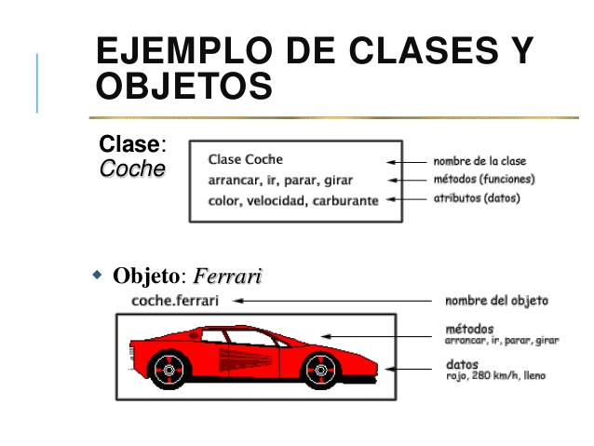
2. CLASES, ATRIBUTOS Y METODOS

Slide 25
2. CLASES, ATRIBUTOS Y METODOS
Ejercicio de clase
Piensa en la clase Persona y define los siguientes elementos:
nombre de la clase
atributos (características)
métodos (funciones o comportamiento)
Indica 3 objetos de la clase Persona

Slide 26
2. CLASES, ATRIBUTOS Y METODOS
Solución
Piensa en la clase Persona y define los siguientes elementos:
nombre de la clase: Persona
métodos (funciones): andar, respirar, comer, hablar
atributos (características): nombre,edad,altura, peso
Ejemplo:
Persona1:Juan,35,1.80,80kg
Persona2:Ana,25,1.70,60kg

Slide 27
2. CLASES, ATRIBUTOS Y METODOS
Ejercicio de clase
Definir la clase Estudiante
Definir la clase Asignatura
Definir la clase Empresa
Definir la clase Trabajador
Definir la clase Cuenta Corriente
De cada clase indica los siguientes elementos:
nombre de la clase
atributos (características)
métodos (comportamiento) si los tiene.
Indica 2 objetos de cada clase

Slide 28
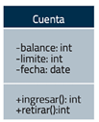

2. CLASES, ATRIBUTOS Y METODOS
Clases en UML

Slide 29
3. CLASES, ATRIBUTOS Y METODOS. VISIBILIDAD.
Visibilidad. Atributos y métodos
○ Visibilidad. Se aplica a atributos y métodos permitiendo o impidiendo que otras clases los vean.
visibilidad (solo utilizaremos pública y privada de momento)
+ = pública. Cualquier clase puede verlo.
– = privada. Solo es visible en la clase. Se recomienda que los atributos sean privados y crear métodos que accedan a dichos atributos.
# = protegida. Solo para clases hijas.
~ = package. Solo para clases correspondientes al paquete.
Ejemplo: -fecha : date. El atributo fecha es de tipo date y privado (no lo ven otras clases)

Slide 30
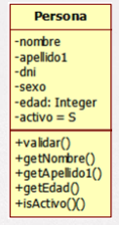
3. CLASES, ATRIBUTOS Y METODOS. VISIBILIDAD.
Visibilidad. Atributos y métodos

Slide 31
3. CLASES, ATRIBUTOS Y METODOS. VISIBILIDAD.
Ejercicio de clase. Definir las clases anteriores con notación UML. Indicar esta vez la visibilidad.
Definir la clase Estudiante
Definir la clase Asignatura
Definir la clase Empresa
Definir la clase Trabajador
Definir la clase Cuenta Corriente
De cada clase indica los siguientes elementos:
nombre de la clase
atributos (características). Privados.
métodos (comportamiento) si los tiene. Públicos.
Indica 2 objetos de cada clase

Slide 32
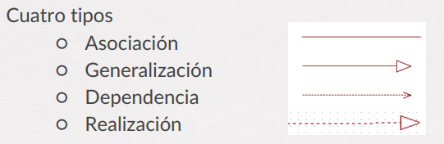
5. RELACIONES ENTRE CLASES
Relaciones
Las relaciones nos permiten ampliar información en nuestro diagrama de clases.
Tenemos 4 tipos de relaciones en los diagramas de clase:
Asociación
Generalización
Dependencia
Realización

Slide 33

5. RELACIONES ENTRE CLASES
Relaciones
Asociación. Es la relación más sencilla que podemos encontrar un diagrama de clase. No posee un tipo definido y se representa mediante una flecha simple.

Slide 34
5. RELACIONES ENTRE CLASES
Relaciones de asociación
Agregación / Composición
○ Casos especiales de relaciones en los que se denota relación parte-de
- Agregación. Una de las clases puede existir independientemente de la otra clase.
Ejemplo: Orquesta - instrumentos. Una orquesta tiene tambor, trompeta, violín. Si desaparece la orquesta no desaparecen los instrumentos.
- Composición (fuerte dependencia). Una de las clases NO puede existir independientemente de la otra clase.
Ejemplo: Mesa - patas. Desaparece la mesa , desaparecen las patas.

Slide 35
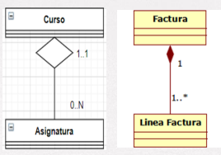
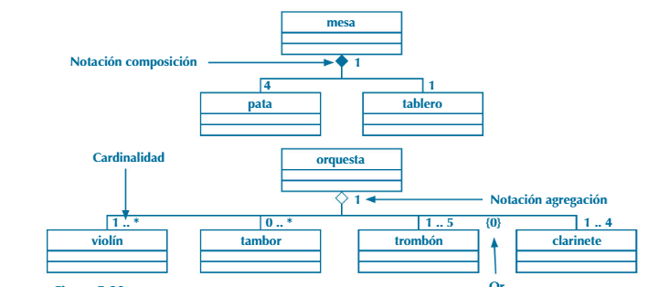
5. RELACIONES ENTRE CLASES
Relaciones de asociación
Agregación / Composición

Slide 36

5. RELACIONES ENTRE CLASES
Relaciones de asociación
La propia relación tiene propiedades (similar a modelo relacional)
○ Relaciones N a M. Exigen una clase intermedia

Slide 37
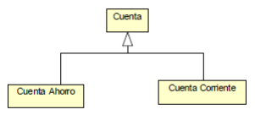
5. RELACIONES ENTRE CLASES
Relaciones
Generalización(Herencia). Relación entre la clase hija y la clase padre. La clase hija hereda todas las propiedades(atributos) de la clase padre. Se define por la palabra es-un. Ej: Cuenta ahorro es una cuenta

Slide 38
5. RELACIONES ENTRE CLASES
Relaciones
Dependencia. Relación temporal entre clases y que no están relacionados. Es poco utilizada.

Slide 39
5. RELACIONES ENTRE CLASES
Relaciones
Realización. Se utiliza para interfaces. Este concepto se detallará más en el módulo de Programación.

Slide 40
6. INGENIERIA INVERSA
Generación de código a partir de diagramas de clase. Actualmente los IDEs suelen incluir una herramienta que nos permite generar el código a partir del diagrama de clase realizado.
https://www.apuntesdejava.com/2015/12/uml-en-netbeans.html
Ingeniería Inversa. Es un campo del software que permite obtener un código fuente a partir de un código ejecutable. También se aplica este concepto a obtener un diagrama a partir de un código.
Ejemplo: Código Java -> Diagrama de clases.

Slide 41
STAR UML
Herramienta para modelado de software UML
StarUML: https://staruml.io/
Esta herramienta es de pago, pero nos permite una versión de evaluación. Descargar desde el aula virtual en el enlace a la carpeta de software.
Nota para el profesor: Utilizar la lupa para mostrar las opciones
Otras opciones:
DIA: http://dia-installer.de/index.html.es
draw.io: https://app.diagrams.net/
umbrello: https://umbrello.kde.org/

Slide 42
EJERCICIO DE CLASE
Ejercicio de clase. Cuenta y Estudiante. Vamos a hacerlo con StarUML.
• Clase Cuenta:
◦ Atributos:
balance: tipo int y privado
límite: tipo int y privado
fechaPublicación: tipo date y privado
◦ Métodos
Ingresar: devuelve int
Retirar: devuelve int
Clase Estudiante:
◦ Atributos:
nombre: tipo string y privado apellidos: tipo string y privado
nif: tipo string y privado
dirección: tipo string y privado
Existe una relación de asociación entre ambas: Un estudiante puede tener 1 o más cuentas y una cuenta pertenece a un único estudiante

Slide 43
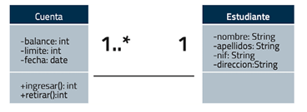
EJERCICIO DE CLASE
Solución

Slide 44
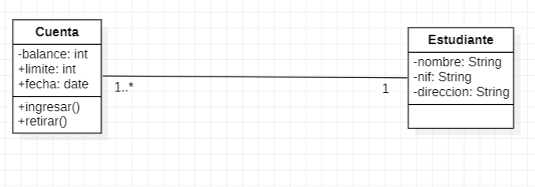
EJERCICIO DE CLASE
Ejercicio. Cuenta y Estudiante.
Realizar con StarUML el ejercicio propuesto en los apuntes:
Tenemos que crear: clases, relaciones, atributos y metodos.

Slide 45
DIAGRAMA DE CLASES. IMPLEMENTACIÓN.
Pasos a seguir
Unos pequeños pasos que puedes utilizar de guía para construir estos diagramas son los siguientes:
Identifica los nombres de las clase. Ej: Estudiante
Distingue las relaciones.
Cardinalidad: 0,1,1..n,0..n.
Herencia.
Crea la estructura
Primero, agrega los nombres de clase y vincúlalos con los conectores apropiados, prestando especial atención a la cardinalidad o las herencias. Deja los atributos y funciones para más tarde, una vez que esté la estructura del diagrama resuelta.

Slide 46
3. DIAGRAMA DE CLASES. IMPLEMENTACIÓN.
Consejos
Si el diagrama es muy grande dividirlo en varios
Realizar primero un diagrama de clases solo con los nombres de las clases y sus relaciones (modelo conceptual)
Realizar posteriormente el diagrama de clases completo con sus atributos
No cruzar líneas

Slide 47
EJERCICIO DE CLASE
Ejercicio. Empresa.
Realizar la actividad del tema correspondiente a Diagramas de clases
https://docs.google.com/document/d/1QGSrhUjaIID9PSf0Vo3hAK8P2CYZ2NfpOZllQW3L0uE/edit?usp=sharing

